Slide 1
Основи метрології
Національний авіаційний університет
Інститут інформаційно-діагностичних систем
Кафедра комп’ютеризованих електротехнічних систем та технологій
Лекція 0
Викладач:
Заслужений метролог України, д.т.н., професор
Квасніков Володимир Павлович

Slide 2
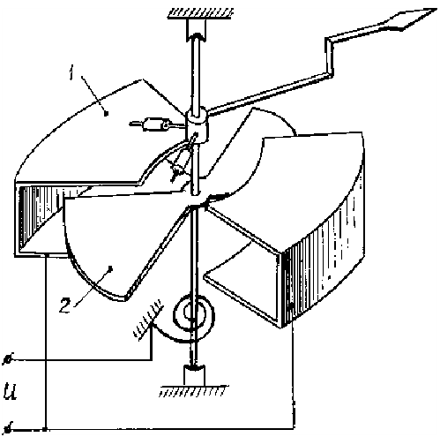
Електростатичні прилади
Принцип дії електростатичних приладів оснований на взаємодії електрично заряджених провідників.
Існує декілька різновидів електростатичних вимірювальних механізмів. Найпоширенішою с д них є конструкція, показана на рис. 1.
Рисунок. 1

Slide 3
Нерухома частина 1 механізму має одну або декілька камер (електродів), з’єднаних електрично між собою. До них приєднується один з проводів від вимірюваної напруги.
В повітряний проміжок камери входить рухома пластина 2, встановлена на осі, розтяжках чи на підвісі. До рухомої частини механізму через спіральну пружину підключається другий провід від вимірюваної напруги. Від дії цієї напруги створюється електричне поле та виникають сили взаємодії між нерухомими й рухомими електродами. Ці сили намагаються повернути рухому частину так, щоб енергія поля була максимальною, тобто щоб рухома пластина втягувалась в камеру нерухомої. При цьому повороті виникає протидійний момент

Slide 4





Енергія електричного поля системи електродів W_{e} = C·u²/2, де С – ємність системи.
Обертальний момент:
Для постійної напруги U
В статичному режимі роботи вимірювального перетворювача рівняння перетворення можна одержати, прирівнявши обертальний та протидійний моменти
або
звідки

Slide 5

Отже, кут повороту рухомої частини при dC/dα = const пропорційний квадрату прикладеної постійної напруги. Вибираючи відповідну форму електродів, роблять dC/dα не постійною величиною, а такою, що змінюється залежно від α так, щоб шкала прилада наближалася до рівномірної.
Якщо напруга U змінна, то рухома частина буде повертатись внаслідок інерційності від дії середнього значення обертального моменту:
де U – діюче значення змінної періодичної напруги.
Рівняння перетворення виходить таким самим, як і для постійної напруги. Електроди механізму виготовляють з легкого металу – алюмінію. Заспокоєння часто застосовують індукційне. З принципу дії механізму витікає, що він може застосовуватись тільки для вимірювання напруг – як постійних, так і змінних.

Slide 6
Чутливість електростатичних вольтметрів невисока, тому не вдається одержати вольтметри з межею вимірювання, нижчою 10 В. Зате верхня межа вимірювань може бути високою. Розглянутий механізм називають механізмом із змінною активною площею електродів. Такий механізм застосовують при безпосередньому вмиканні для вимірювання напруг до сотень вольт. Існує інший тип механізму – із зміною відстані між електродами (пластинами), який допускає вимірювання високих напруг – до 75 кВ.
Електричне поле механізму невелике, тому на його роботі відбиваються зовнішні електричні поля. Для захисту механізму від їх впливу застосовують електричні екрани. На покази електростатичних вольтметрів мало впливають температура, частота, форма кривої напруги та зовнішні магнітні поля. Ці вольтметри можуть застосовуватись для вимірювань напруг високих частот (до 10 МГц). Споживання потужності від джерела доволі мале.

Slide 7
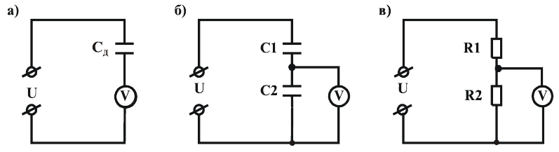
Розширення меж електростатичних вольтметрів здійснюється на змінному струмі за допомогою додаткових конденсаторів Cд (рис. 2, а) або ємнісних подільників C1 та C2 (рис. 2, б), на постійному струмі – за допомогою резистивних подільників R1 та R2 (рис. 2, в).
Класи точності електростатичних вольтметрів 0,5; 1,0; 1,5.
Рисунок 2.
В зв’язку з розвитком аналогової і цифрової мікросхемотехніки, все більш широким застосуванням мікроконтролерів у вимірювальній техніці з’явилась можливість створювати прості, дешеві і малогабаритні електронні амперметри, вольтметри, частотоміри, фазометри, які постійно витісняють із застосування електромеханічні прилади.

Slide 8
Вимірювальні трансформатори змінного струму та напруги
Вимірювальні трансформатори струму та напруги (рис. 3) застосовують для перетворення (зменшення або збільшення) струмів та напруг в строго визначене число разів із збереженням їхньої фази.

